Slide 1
例6.21：[X]_{补}=00.1101 [Y]_{补}=0.1011，求[X•Y]_{补}
BOOTH乘法
[X]_{补}=00.1101 [-S_{X}]_{补}=11.0011
 | 部分积 | 乘数 | 附加位
 | 00.0000 | 0.1011 | 0
0-1=-1 +[-X]_{补}
+ [-X]_{补} 11.0011
11.0011
①
②
③
④
已经移动4次，
只加，不移位
→ 11.1001 1.0101 1
1-1=0 直接→
→ 11.1100 1.1010 1
1-0=1 +[X]_{补}
+ [X]_{补} 00.1101
00.1001
→ 00.0100 1.1101 0
0-1=-1 +[-X]_{补}
+ [-X]_{补} 11.0011
原来乘数的数值位全部移到附加位，最后再做一次加法，无需移位
11.0111
→ 11.1011 1.1110 1
+ [X]_{补} 00.1101
1-0=1 +[X]_{补}
00.1000 1.1110 1

Slide 2
浮点数加减法
对阶
x = S_{x} · 2^{jx}
y = S_{y} · 2^{jy}
尾数求和
1. 对阶
规格化
(1) 求阶差
Δj = j_{x} – j_{y}
(2) 对阶
小阶向大阶看齐，尾数右移
舍入
2. 尾数加减
溢出判断
3. 规格化
（1）左规
（2）右规
尾数运算后出现11.1**或00.0***，需左规，尾数左移，阶码-1
尾数运算后出现01.***或10.***（溢出），需右规，尾数右移，阶码+1
4. 舍入
0舍1入
5. 溢出判断
阶码符号为10,***：下溢，按机器零处理
阶码符号为01,***：判断为溢出

Slide 3
对阶
例：
x = 0.1101 × 2⁰¹ y = (–0.1010) × 2¹¹
，求 x + y
解：
尾数求和
[x]_{补} = 00,01; 00.1101 [y]_{补} = 00,11; 11.0110
1. 对阶
规格化
① 求阶差
[Δj]_{补} = [j_{x}]_{补} – [j_{y}]_{补}
= 00, 01
+
11, 01
舍入
11, 10
阶差为负（ – 2）
∴ S_{x} 2 j_{x}+ 2
溢出判断
② 对阶
[x]_{补'} = 00, 11; 00.0011
2. 尾数求和
= 00.0011
对阶后的[S_{x}]_{补'}
[S_{x}]_{补'}
+
[S_{y}]_{补}
= 11.0110
11.1001
∴ [x+y]_{补} = 00,11; 11.1001
3. 左规
[x+y]_{补} = 00,10; 11. 0010
4. 溢出判断 无溢出
∴ x + y = (– 0.1110)×2¹⁰

Slide 4
对阶
例6.29
x = 0.1101× 2¹⁰ y = 0.1011× 2⁰¹
求 x +y（除阶符、数符外，阶码取 3 位，尾数取 6 位）
尾数求和
解：
[x]_{补} = 00, 010; 00. 110100
[y]_{补} = 00, 001; 00. 101100
规格化
① 对阶
[Δj]_{补} = [j_{x}]_{补} – [j_{y}]_{补}
= 00, 010
阶差为 +1
舍入
+
11, 111
∴ S_{y} 1, j_{y}+1
100, 001
溢出判断
∴ [y]_{补'} = 00, 010; 00. 010110
② 尾数求和
[S_{x}]_{补} = 00. 110100
+
[S_{y}]_{补'} = 00. 010110
对阶后的[S_{y}]_{补'}
01. 001010
尾数溢出需右规
[x +y]_{补} = 00, 010; 01.001010
[x +y]_{补} = 00,011; 00.100101
③ 右规
④ 无溢出
∴ x +y = 0. 100101 × 2¹¹

Slide 5
例 6.28
5
7
对阶
x = (– —)×2⁻⁵ y = (—) ×2⁻⁴
8
8
求 x – y（除阶符、数符外，阶码取 3 位，尾数取 6 位）
尾数求和
解：
x = (– 0.101000)×2⁻¹⁰¹
y = ( 0.111000)×2⁻¹⁰⁰
规格化
[x]_{补} = 11, 011; 11. 011000
[y]_{补} = 11, 100; 00. 111000
舍入
① 对阶
[Δj]_{补} = [j_{x}]_{补} – [j_{y}]_{补}
= 11, 011
+
00, 100
溢出判断
11, 111
阶差为 –1
∴ S_{x} 1, j_{x}+ 1
∴ [x]_{补'} = 11, 100; 11. 101100
② 尾数求和
[S_{x}]_{补´} = 11. 101100
+
[–S_{y}]_{补} = 11. 001000
110. 110100
[x – y]_{补} = 11,100; 10.110100
③ 右规
[x – y]_{补} = 11,101; 11.011010
19
∴ x – y = (–0.100110)×2⁻¹¹
= (– —)×2⁻³
32

Slide 6
浮点数乘法
例6.33：x=2⁻¹⁰¹×0.0110011，y=2⁰¹¹×(−0.1110010)，求x•y
写补码
[x]_{补}=11,011;00.0110011，[y]_{补}=00,011;11.0001110
阶移尾补
[x]_{阶移尾补}=00,011;00.0110011，[y]_{阶移尾补}=01,011;11.0001110
阶码求和
[j_{x}+j_{y}]_{移}=[j_{x}]_{移}+[j_{y}]_{阶}=00,011+00,011=00,110
0-结果为正 0-无溢出
尾数相乘
[x]_{补}=00.0110011，[-x]_{补}=11.1001101
 | 部分积 | 乘数 | 附加位
 | 00.0000000 | 1.0001110 | 0
0-0=0 直接→
→ 00.0000000 0.1000111 0
0-1=-1 +[-X]_{补}
+ [-X]_{补} 11.1001101
11.1001101
→ 11.1100110 1.0100011 1
1-1=0 直接→
→ 11.1110011 0.1010001 1
1-1=0 直接→
→ 11.1111001 1.0101000 1
1-0=1 +[X]_{补}
+ [X]_{补} 00.0110011
00.0101100
→ 00.0010110 0.1010100 0

Slide 7
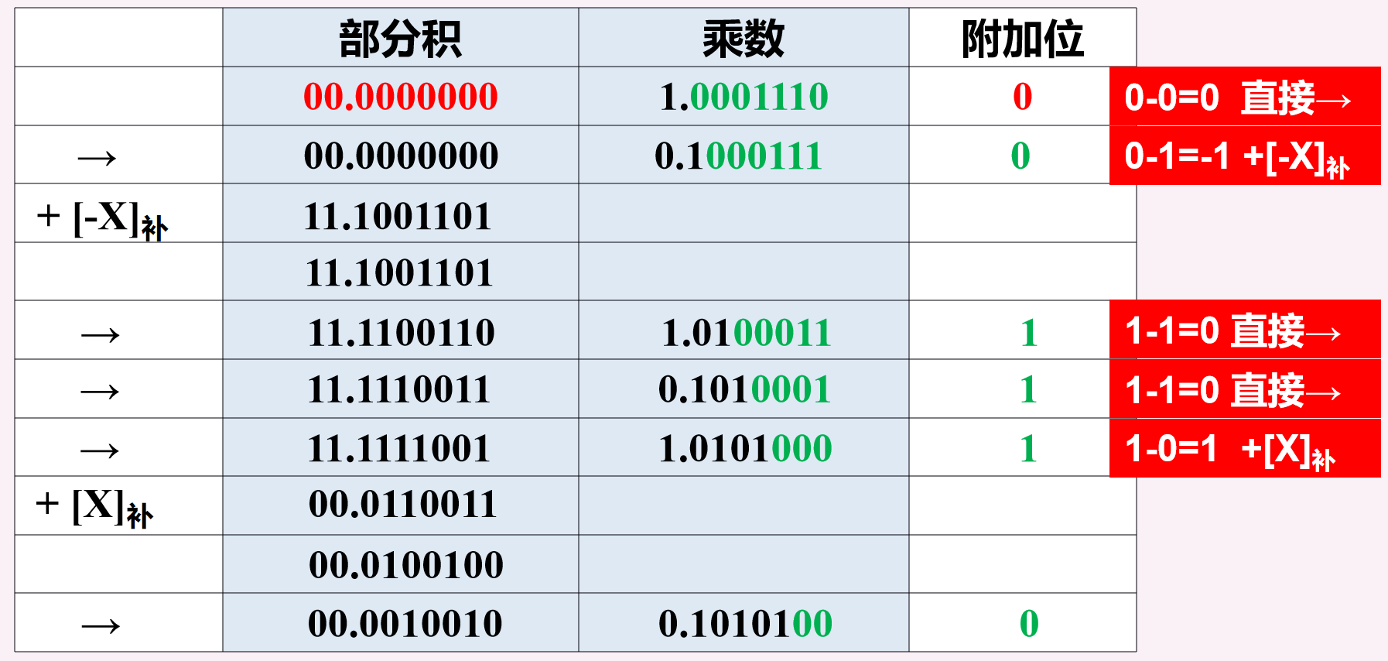
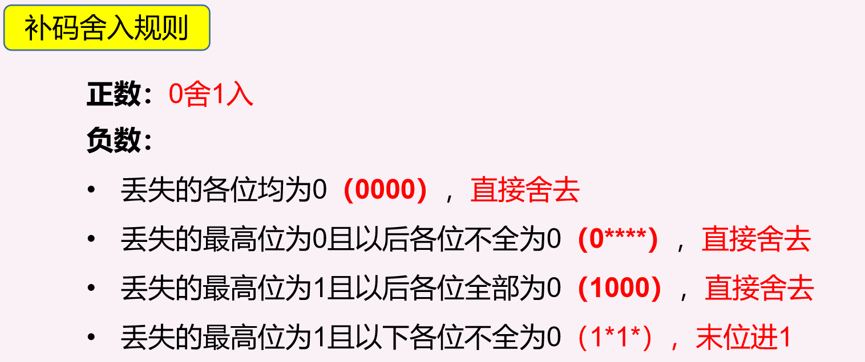
①
②
③
④
⑤
 | 部分积 | 乘数 | 附加位
⑤
⑥
⑦
→ 00.0010110 0.1010100 0
0-0=0 直接→
→ 00.0001011 0.0101010 0
0-0=0 直接→
→ 00.0000101 1.0010101 0
所有乘数数值已经移动到附加位，最后一步，计算不移位，0-1=-1
+ [-X]_{补} 11.1001101
11.1010010 100101010
规格化
[x•y]_{阶移尾补}=0,110；11.1010010100101010尾数11.1**，需左规
[x•y]_{阶移尾补}=0,101；11.0100101001010100
001010100
舍入
[x•y]_{阶移尾补}=0,101；11.0100101
x•y=2⁻⁰¹¹×-0.1011011

Slide 8
移码规则
正数和负数规则相同：补码取一位符号位，符号位取反即为移码
移码采用双符号位运算时：
不论正数还是负数，符号位最高位为0
移码最高位为0，结果无溢出；最高位为1，结果有溢出
补码舍入规则
正数：0舍1入
负数：
丢失的各位均为0（0000），直接舍去
丢失的最高位为0且以后各位不全为0（0****），直接舍去
丢失的最高位为1且以后各位全部为0（1000），直接舍去
丢失的最高位为1且以下各位不全为0（1*1*），末位进1

